Slide 1
Досвід роботи учителя основ здоров’я Скальської гімназії МИХАЙЛЮК АЛЛИ
Notes:
Оригинальные шаблоны для презентаций: https://presentation-creation.ru/powerpoint-templates.html
Бесплатно и без регистрации.

Slide 2
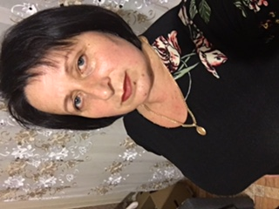
Біографічні дані
1
Народилася 27 жовтня 1971 року
Закінчила ВПУ в 1999 році
2
Розпочала трудову діяльність
в 1991 році
3
З 1999 року працюю
учителем
4
5
Атестована в 2021 році

Slide 3
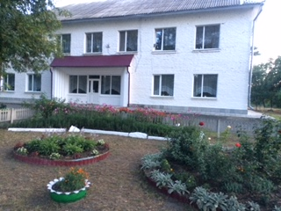
Методична тема
Впровадження в освітній процес активних форм і методів роботи з метою підвищення його результативності, ефективності, формування творчої особистості учня.

Slide 4
ПЕРЕКОНАНА:
У сучасному суспільстві вже недостатньо просто дати учням необхідний обсяг знань. Потрібно навчити дитину самостійно оволодівати саме тими конкретними знаннями, які можуть знадобитися їй
в подальшому житті.

Slide 5
Основи здоров’я – цікавий і необхідний предмет, вивчення якого дає можливість вільно висловлювати власну думку, дбайливо ставитися до свого здоров’я та формує активну життєву позицію.

Slide 6
Інтелектуальний потенціал учня може розкритися лише за умови емоційного й душевного комфорту, тому на уроках створюю атмосферу взаємоповаги, взаємодопомоги та успіху.

Slide 7
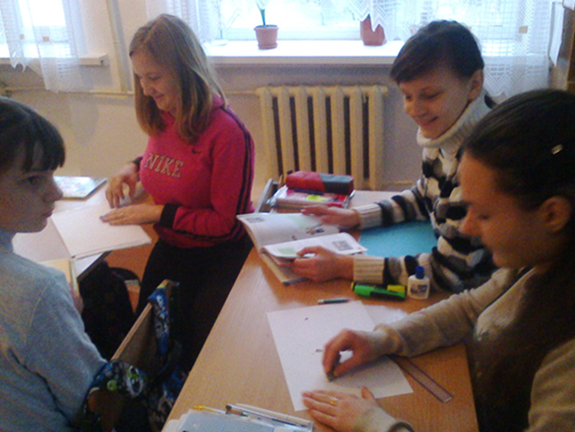
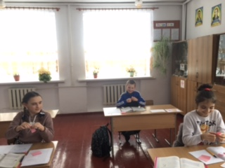
Працюють учні із задоволенням
Notes:
При виконання завдань учнів не полишають гарний настрій та почуття гумору

Slide 8
Проводжу уроки з використанням активних форм роботи

Slide 9
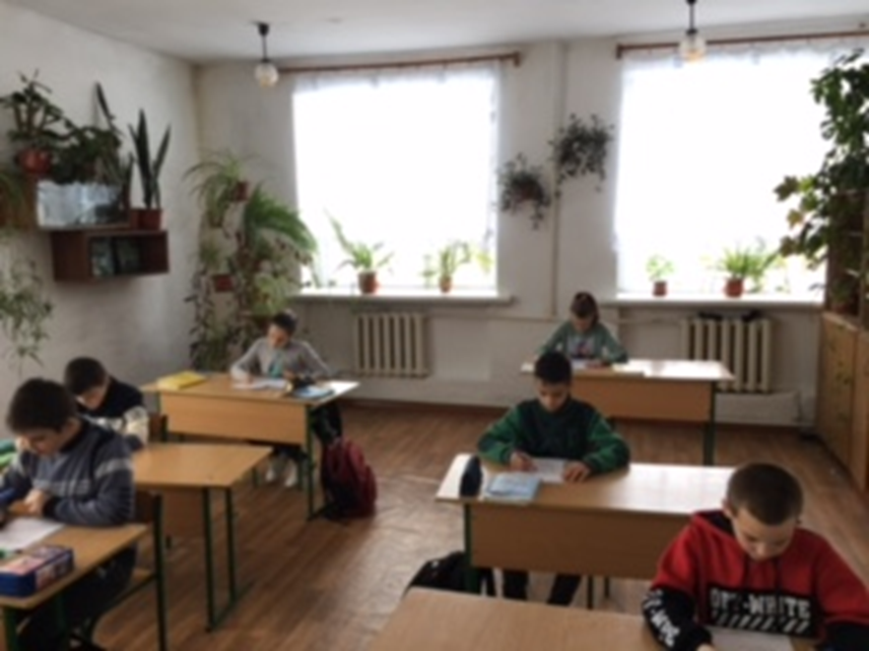
Використовую різні форми роботи

Slide 10
Із задоволенням учні виконують різні види робіт

Slide 11
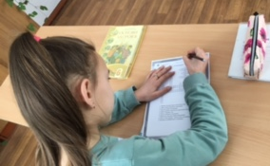
Розгадування кросворду
Вправа «Шифрувальник»

Slide 12
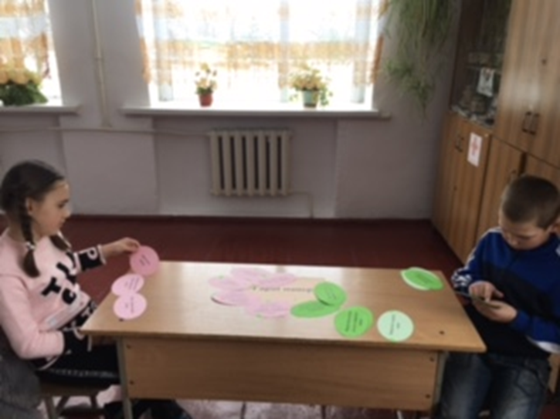
Творче завдання

Slide 13
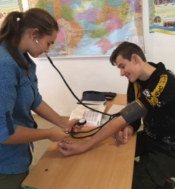
Важливим у навчанні є вміння застосовувати знання на практиці
Notes:
Учні під час уроків вдосконалюють навички спілкування із дорослими, вчаться вимірювати артеріальний тиск, відпрацьовують навички евакуації , тощо…

Slide 14
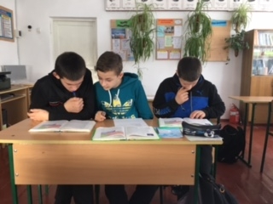
Виконання практичних завдань

Slide 15
Позаурочна робота

Slide 16
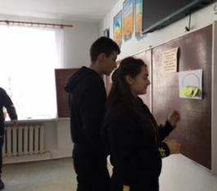
Учасники тренінгу «Здоров’я – понад усе»

Slide 17
Використання ІКТ
Notes:
Використання ІКТ дає можливість вдосконалити навички учнів працювати з різними джерелами інформації, урізноманітнити освітній процес, зацікавити учнів вивченням теми та ін.

Slide 18
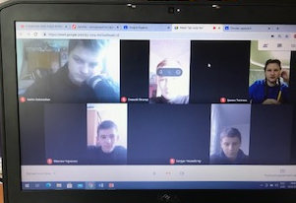
Дистанційне навчання
Відеозустрічі з учнями

Slide 19
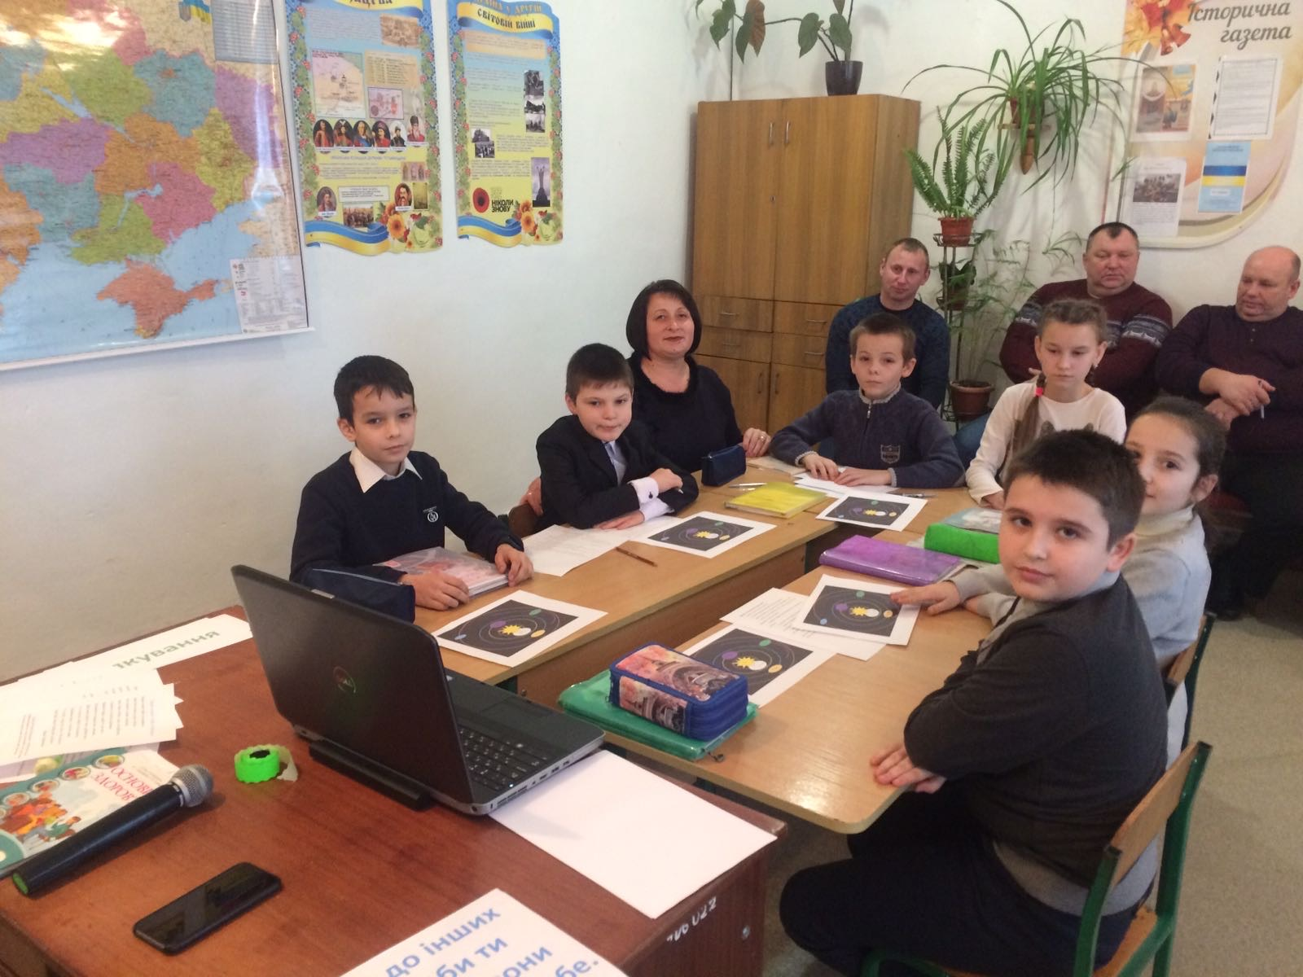
Ділюсь досвідом роботи із колегами школи та району

Slide 20
Відкритий урок в 5 класі

Slide 21
Освітній проєкт «На урок»

Slide 22
Залучаю до роботи і батьків

Slide 23
При партнерстві всіх учасників освітнього процесу, застосуванні ІКТ, інтерактивних вправ, іновацій забезпечую компетентнісне навчання.

Slide 24
Досягнення учнів
2019 рік - І місце в районному та ІІ місце в обласному етапі конкурсу «Молодь за здоровий спосіб життя» (захист науково –практичних робіт).
2020рік - І місце в районному та ІІ місце в обласному етапі конкурсу «Молодь за здоровий спосіб життя» (захист науково –практичних робіт).
2019 рік
2020 рік

Slide 25
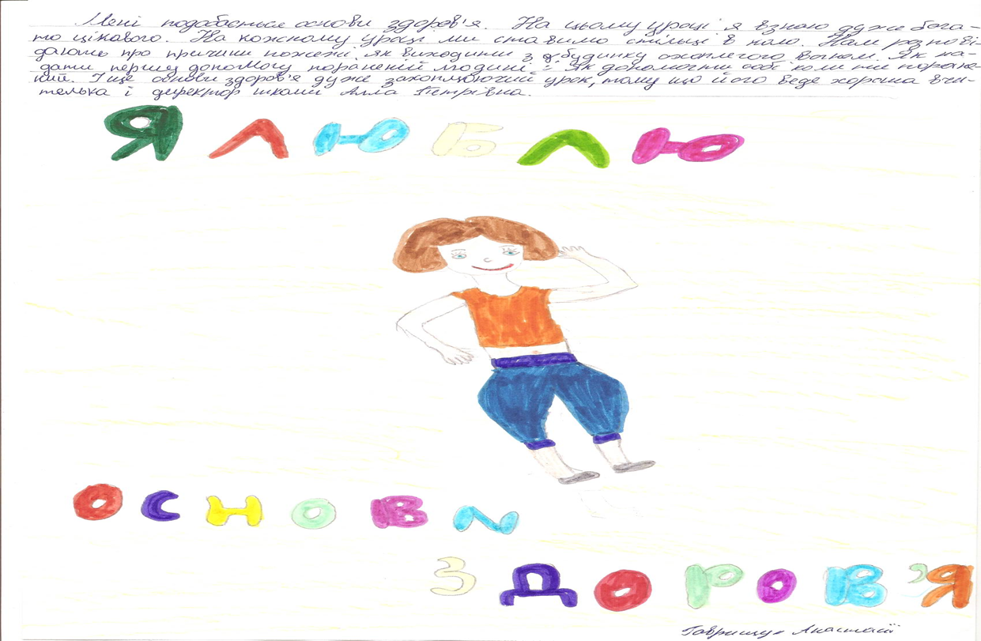
Відгуки учнів:

Slide 26
Переконана, що результату в освітньому процесі можна досягти за трьох умов: - професіоналізм вчителя, -прагнення до знань у школяра, -підтримка батьків.

Slide 27
Не потрібно бути досконалішим за когось… Прагнім удосконалення самі!!!

Slide 28
Будьмо здоровими в усіх наших благополуччях!!!

